Slide 1


บทที่ 12
ระบบการปิดบัญชีและงบการเงิน
Express for Windows ผศ.ดร.อุเทน เลานำทา

Slide 2
หัวข้อที่จะศึกษา
12.1 รายการปรับปรุง – ค่าใช้จ่ายค้างจ่าย
12.2 รายการปรับปรุง – เช็คจ่ายล่วงหน้า
12.3 รายการปรับปรุง – โอนปิดบัญชีภาษีมูลค่าเพิ่ม
12.4 รายการปรับปรุง – สินค้าคงเหลือปลายงวด
12.5 รายการปิดบัญชีประจำงวด
12.6 งบการเงิน

Slide 3
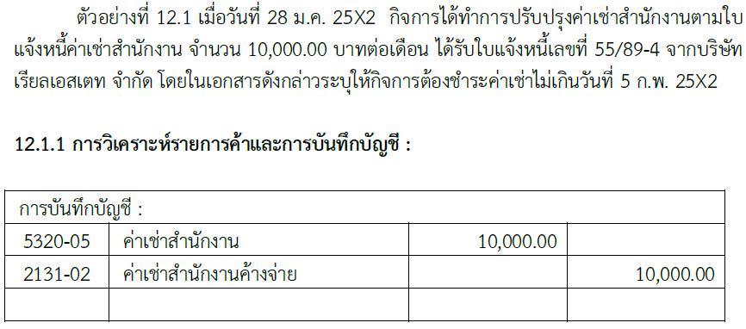
12.1 รายการปรับปรุง – ค่าใช้จ่ายค้างจ่าย

Slide 4
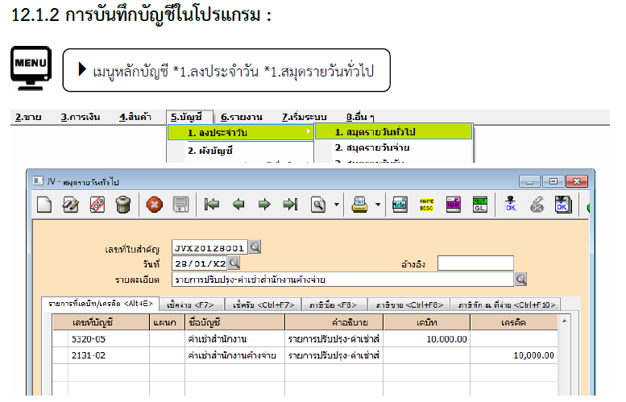
12.1 รายการปรับปรุง – ค่าใช้จ่ายค้างจ่าย

Slide 5
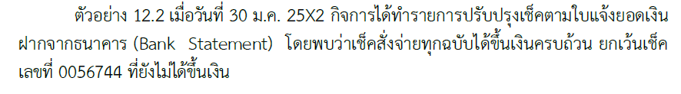
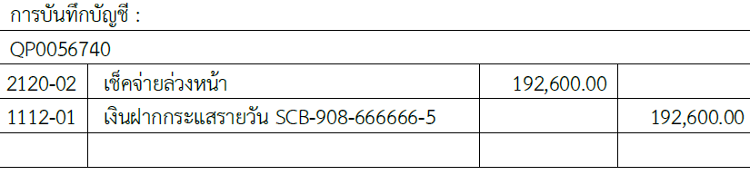
12.2 รายการปรับปรุง – เช็คจ่ายล่วงหน้า
โปรแกรมจะทำการผ่านรายการเช็คทีละฉบับ

Slide 6
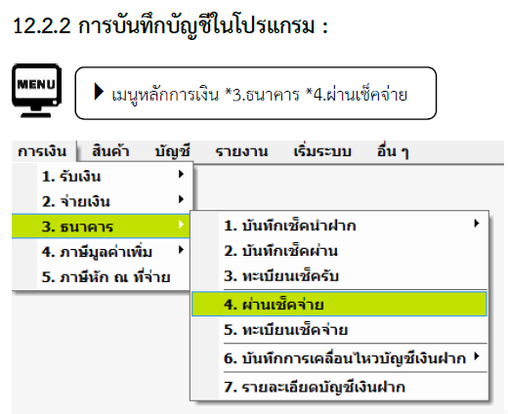
12.2 รายการปรับปรุง – เช็คจ่ายล่วงหน้า

Slide 7
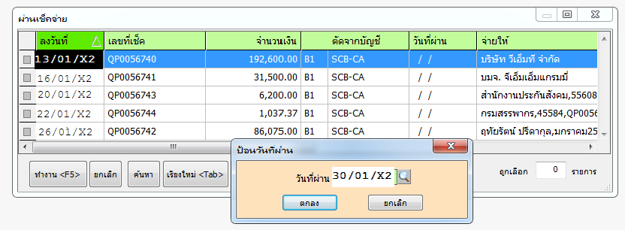
12.2 รายการปรับปรุง – เช็คจ่ายล่วงหน้า

Slide 8
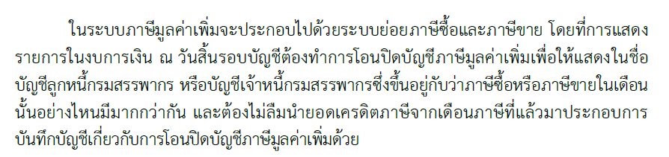
12.3 รายการปรับปรุง – โอนปิดบัญชีภาษีมูลค่าเพิ่ม

Slide 9
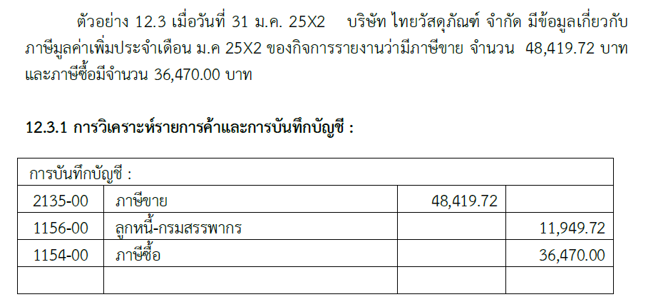
12.3 รายการปรับปรุง – โอนปิดบัญชีภาษีมูลค่าเพิ่ม

Slide 10
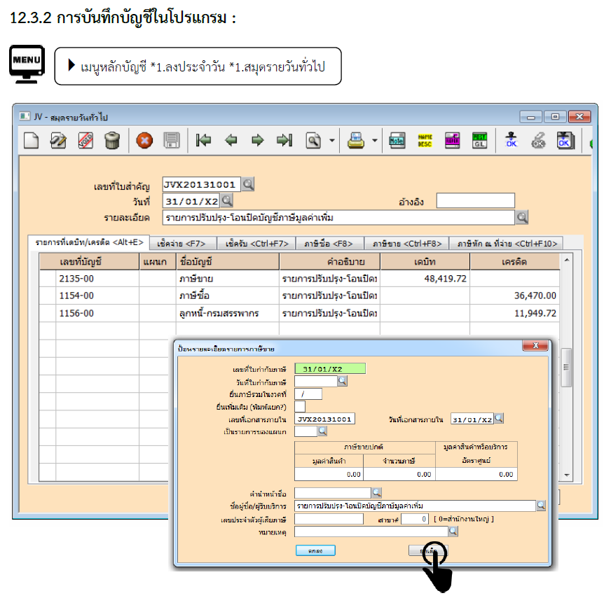
12.3 รายการปรับปรุง – โอนปิดบัญชีภาษีมูลค่าเพิ่ม

Slide 11
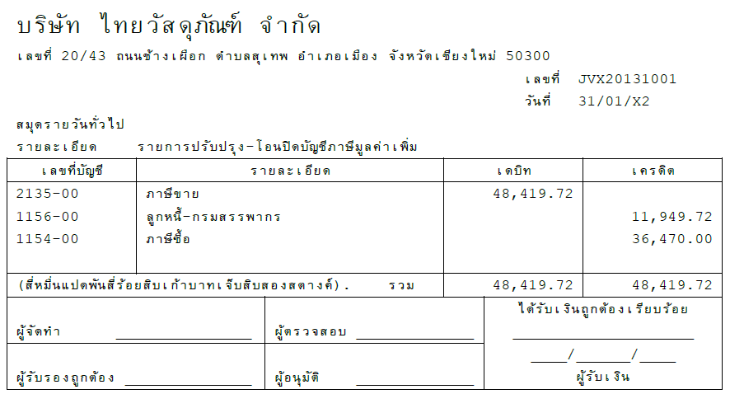
12.3 รายการปรับปรุง – โอนปิดบัญชีภาษีมูลค่าเพิ่ม

Slide 12
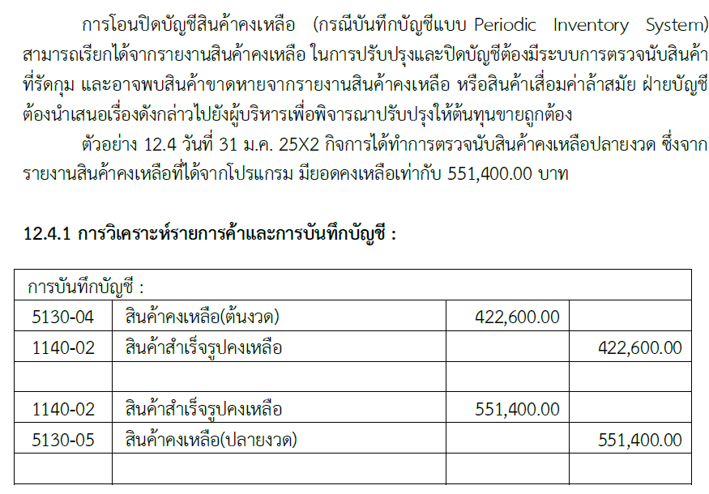
12.4 รายการปรับปรุง – สินค้าคงเหลือปลายงวด

Slide 13
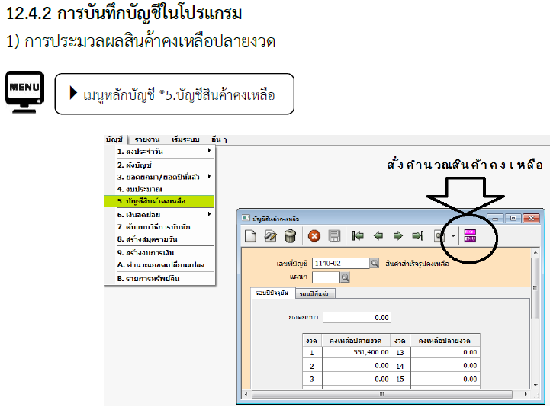
12.4 รายการปรับปรุง – สินค้าคงเหลือปลายงวด

Slide 14
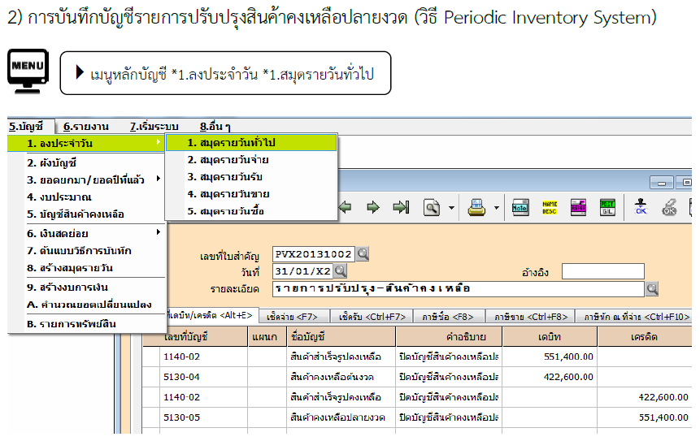
12.4 รายการปรับปรุง – สินค้าคงเหลือปลายงวด

Slide 15
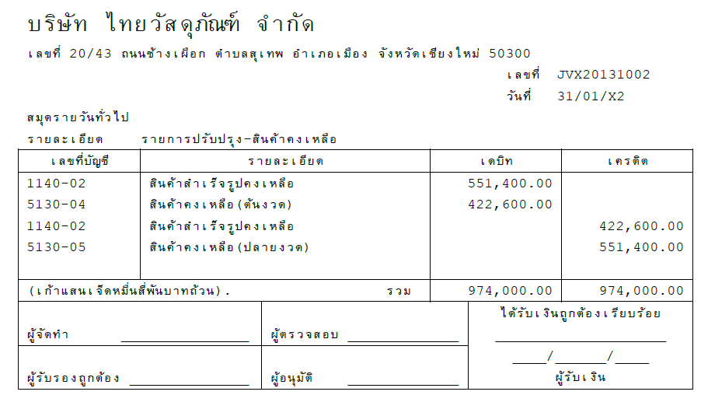
12.4 รายการปรับปรุง – สินค้าคงเหลือปลายงวด

Slide 16
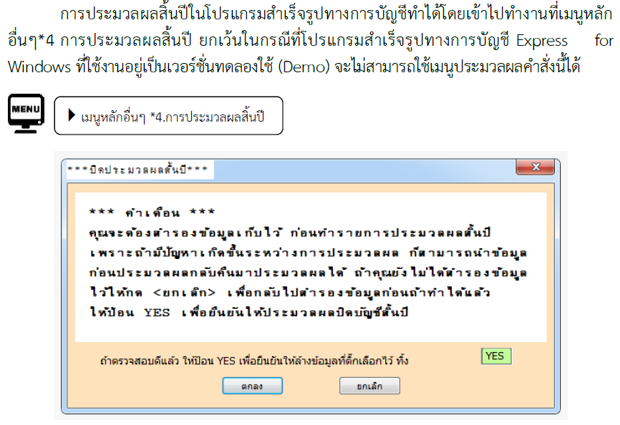
12.5 รายการปิดบัญชีประจำงวด

Slide 17
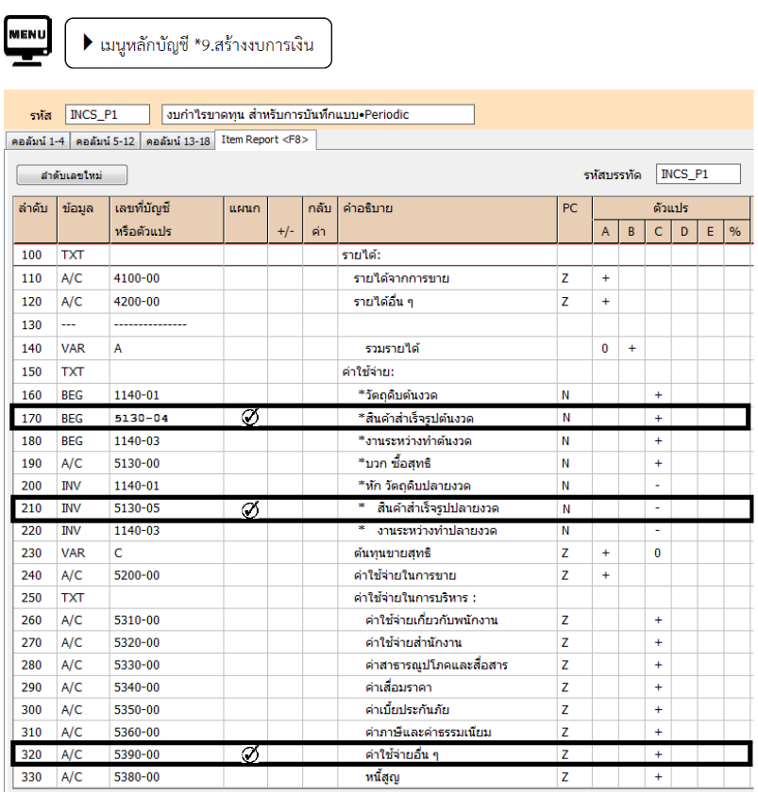
12.6 งบการเงิน

Slide 18
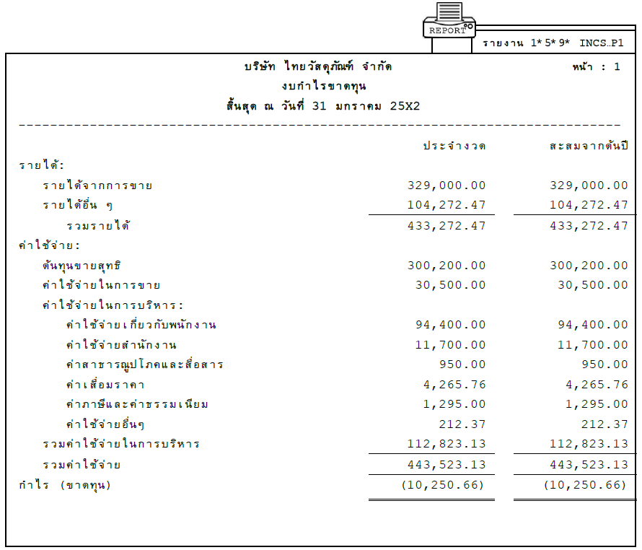
12.6 งบการเงิน

Slide 19
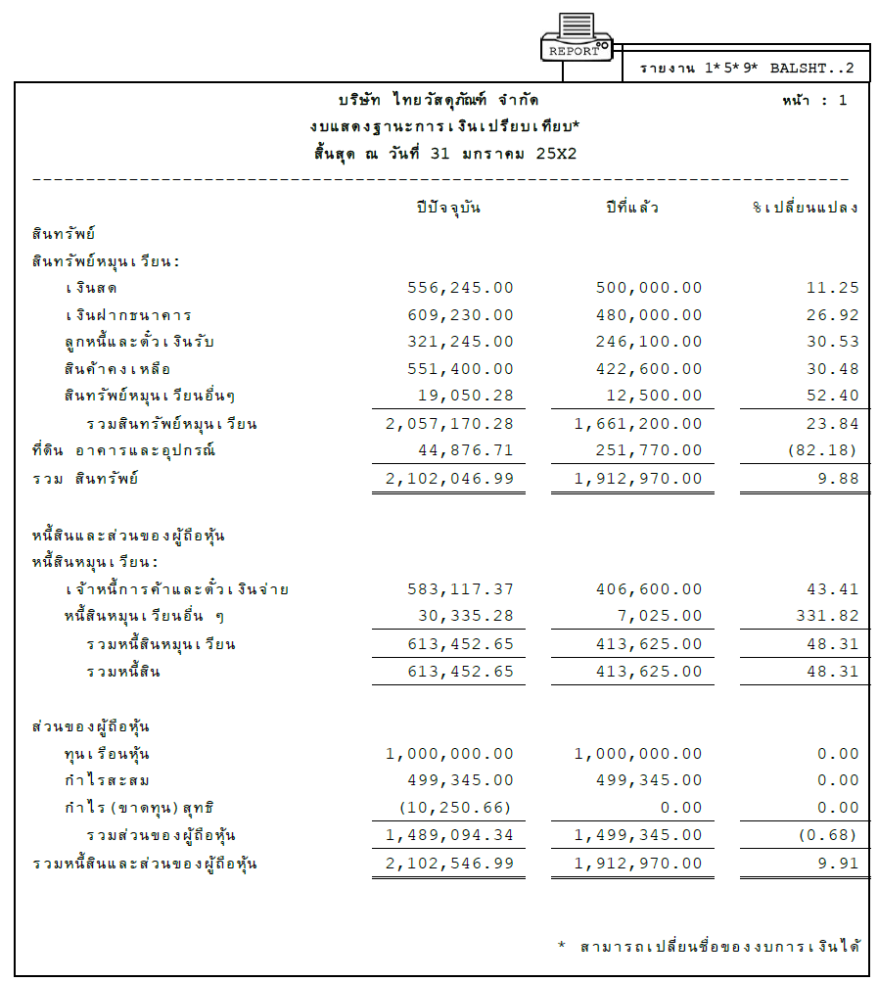
12.6 งบการเงิน

Slide 20
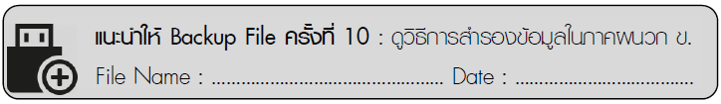

Slide 21
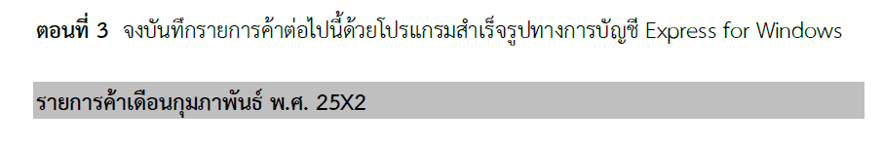
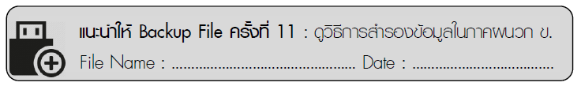
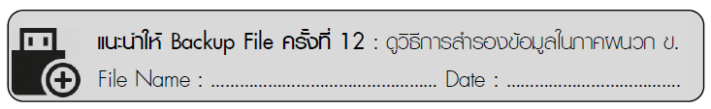

Slide 22
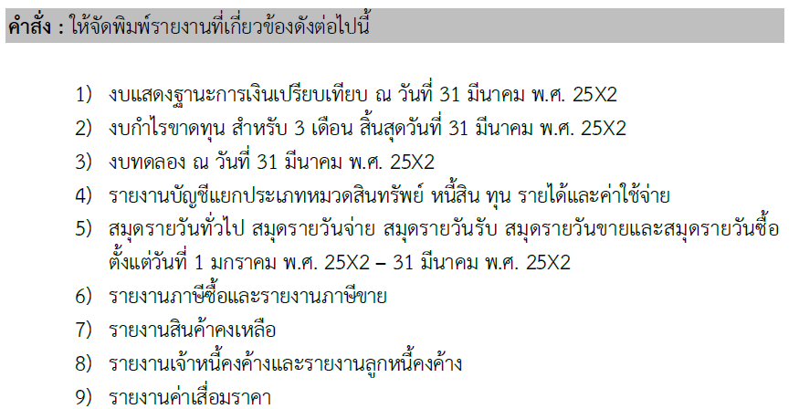

Slide 23
